Slide 1

NOTIFICHE EMAIL
NotificheMail:
è una funzionalità interna al nostro sistema che permette di inviare brevi messaggi di notifiche agli utenti che porto a termine iterazioni con il nostro sistema

Slide 2
TIPI DI NOTIFICHE
(1)
Fra le varie notifiche che il sistema invia possiamo trovare notifiche di :
Composizione classe: manda una notifica al responsabile delle classi, che quest'ultimo dovrà poi approvare.
Evento: manda una notifica tutte le email presenti nel campo CC dell'evento, con data ora e luogo dell'evento.
…..

Slide 3

TIPI DI NOTIFICHE
(2)
Licenziamento: manda una notifica al diretto interessato.
Registrazione: alla fine della registrazione il sistema invia una e-mail con le credenziali appena inserite.

Slide 4

IMPLEMENTAZIONE
Come fare?
Per dar vita a questa funzionalità abbiamo usato una componente off-the-shelf, JAVAMAIL (API di Sun) e l'abbiamo integrata nel nostro sistema tramite il design pattern BRIDGE.

Slide 5
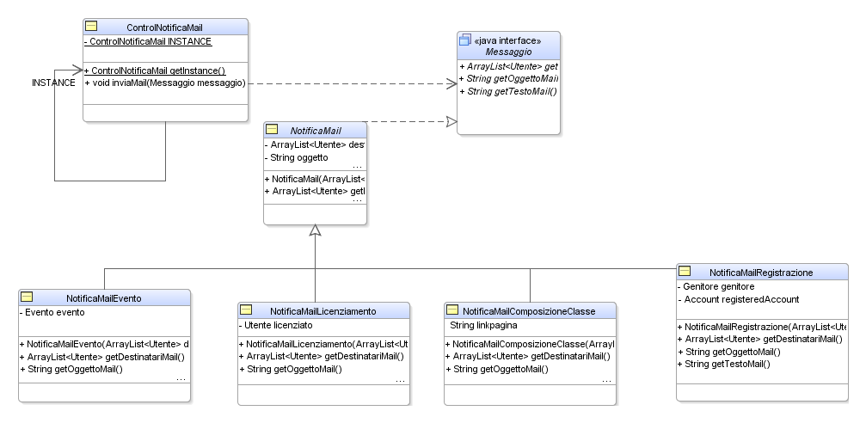
IMPLEMENTAZIONE
Il control si occupa di inviare
Oggetti Messaggio

Slide 6
IMPLEMENTAZIONE
L’interfaccia Messaggio serve a
definire le varie Notifiche

Slide 7
IMPLEMENTAZIONE
E’ la classe Astratta, che implementa
l’interfaccia Messaggio

Slide 8
IMPLEMENTAZIONE
Sono le varie notifiche che il
sistema puòinviare

Slide 9
PERCHE’ BRIDGE?
(1)
Perché
ci permette di inserire altri messaggi in modo semplice e senza causare molti cambiamenti nel sistema, così come modificare quelli già esistenti.

Slide 10
PERCHE’ BRIDGE?
(2)
Perché
il controlMail può usare un solo metodo di invio senza badare al tipo di notifica, infatti prende in input un oggetto MESSAGGIO.

Slide 11
JUNIT
(TEST D’ UNITA’ E INTEGRAZIONE)
Perché usarlo?
Per il test di regressione, infatti permette di scrivere classi apposite per consentire di rieseguire i test precedentemente scritti nella classe junit , e verificare che vadano a buon fine,anche dopo eventuali modifiche al codice.

Slide 12

JUNIT
(TEST D’ UNITA’ E INTEGRAZIONE)
Cosa fa?
Il junit test non è altro che un insieme di diversi metodi che vanno a verificare gli input della classe presa in esame.

Slide 13

JUNIT
(TEST D’ UNITA’ E INTEGRAZIONE)
Pro
Facilità il testing, permette di capire subito, quali dei vari metodi riscontra problemi sia di tipo semantico che sintattico.
Evita di scrivere test complicati, che a loro volta verrebbero modificati più e più volte.

Slide 14
JUNIT
(TEST D’ UNITA’ E INTEGRAZIONE)
Contro
L’unico contro che abbiamo riscontrato è un approccio un po’ ostile.
Ma grazie al supporto dei nostri PM, in fine è stato utile e piacevole utilizzare Junit.

